Slide 1
A1B14SEM – Elektrotechnický seminář
Cvičení #1
Úvod, výroba el. energie
Vytvořirla: Lucie Vanišová
zaklukas@fel.cvut.cz
Katedra elektroenergetiky

Slide 2
Elektrotechnický seminář
výuka rozdělena mezi tři silnoproudé katedry - výměna po 4 týdnech
  katedra elektroenergetiky K13115
  katedra elektrotechnologie K13113
  katedra elektrických pohonů a trakce K13114
učebny: K13115 – T2: A4-202a
K13113 - T2: A4-202b
K13114 - T2: E1-106
účast povinná!! (povoleny max. 3 absence za semestr)
zápočet: 1. část semináře za docházku, požadavky na zbylé části výuky se dozvíte na cvičení

Slide 3
Harmonogram cvičení
Týden | Katedra | Náplň
1 | K13115 | Úvod, výroba el. energie
2 | K13115 | Přenos a distribuce el. energie
3 | K13115 | Exkurze do laboratoří
4 | K13115 | Exkurze do laboratoří
5 | K13113 | T2: A4-202b
6 | K13113
7 | K13113
8 | K13113
9 | K13114 | T2: E1-106
10 | K13114
11 | K13114
12 | K13114 | Zápočet
13
14

Slide 4
Katedra elektroenergetiky
stránky katedry http://k315.feld.cvut.cz/cs
seznam zaměstnanců, místností
rámcová témata bakalářských/diplomových prací
seznam knih/publikací v katederní knihovně
činnost katedry
- řízení, spolehlivost a optimalizace v elektroenergetických
soustavách
- elektrotepelná zařízení a procesy
- světelná technika, osvětlovací systémy
- technika vysokých napětí, diagnostika izolačních systémů
- modelování sdružených problémů z oblasti silnoproudé
elektrotechniky
- elektrické instalace objektů
4
4

Slide 5
Katedra elektroenergetiky
server powerwiki https://www.powerwiki.cz/
materiály k předmětům vyučovaným katedrou
odborné knihy (v češtině) volně ke stažení
přístupové údaje - jméno: student
- heslo: silnoproud
5

Slide 6
Elektroenergetika
obecně – vědní disciplína, jejímž předmětem zkoumání je zabezpečení výroby a dodávky elektrické energie pro lidstvo
technologický proces zahrnující klíčové části
dříve jasně dané schéma, v současné době se ze spotřebitelů mohou stávat rovněž výrobci s možností akumulace elektrické energie
dříve jasně daný směr toku výkonu, v současné době může docházet k otočení směru toku výkonu z distribuční soustavy do přenosové v některých částech dne (zejména kolem 12. hodiny – výroba el. energie z fotovoltaických elektráren v ČR)
Výroba
Přenos
Distribuce
Spotřeba
Energie z primárních zdrojů
6

Slide 7
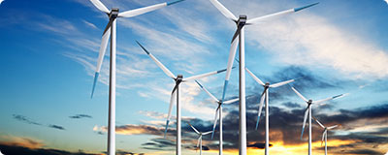
Elektroenergetika
dále se zabývá provozem, zabezpečením, rozvojem a
řízením elektrizační soustavy
patří ke skupině síťových odvětví spolu s dodávkou
plynu, vody a telekomunikačních služeb – jedná se
ovšem o nejsložitější systém
Zdroj: [6]
7

Slide 8
Elektroenergetika
strategické odvětví, specifika daná fyzikálními zákony a důležitostí elektřiny ve společnosti – fungující elektroenergetika = základní prvek infrastruktury státu
dříve stabilní a v průběhu let prakticky neměnné odvětví
  1. výrobní zdroje – vodní a uhelné elektrárny – investičně náročné, ale dlouhý životní cyklus – stabilní prostředí ve výrobě s garancí pro investory
  návratnost investic obvykle nad 10 let, naopak fyzická i ekonomická životnost obvykle přesahuje 20 let
  časově, věcně a finančně náročná výstavba nových zařízení – např. vedení až 10 let, jaderné elektrárny až 15 let
dnes se stává poměrně nejistým
  problematika začleňování OZE (obnovitelných zdrojů) do soustavy
  liberalizace trhu s elektřinou a plynem
  změna postoje k jaderné energetice a obecně změna energetického mixu v řadě zemí
  narůstající nároky na přenosové a distribuční soustavy - setkáváme se s provozováním soustav na hranici bezpečného provozu (obchodní toky X fyzikální zákony)

Slide 9
Elektroenergetika
Historie ve zkratce
1870 – začátek komerčního využívání elektrické energie (obloukové lampy – pouliční osvětlení)
1882 – první kompletní DC elektrický systém (generátor, podzemní kabely, pojistka, měření, zátěž – žhavící lampy, napájení 59 zákazníků, 110 V) zprovozněný Thomase Edisonem
1886 – vývoj a testování komerčně využitelných transformátorů a AC distribučního systému (napájení 150 lamp)
1889 – první AC přenosové vedení v Severní Americe (1f vedení, 4 kV na vzdálenost 21 km)
po 1888 – Nikola Tesla prodal patenty na AC motory, generátory, transformátory a přenosový systém, postaveny základy současného AC systému
1893 – první 3f vedení v Severní Americe, 2,3 kV, 12 km
1. výrobní zdroje – vodní a uhelné elektrárny, po první ropné krizi rozvoj jaderných elektráren, v posledním desetiletí rozvoj výroby z obnovitelných zdrojů – větrné a sluneční elektrárny

Slide 10
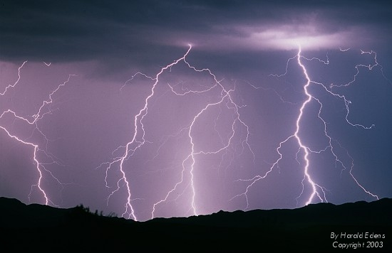
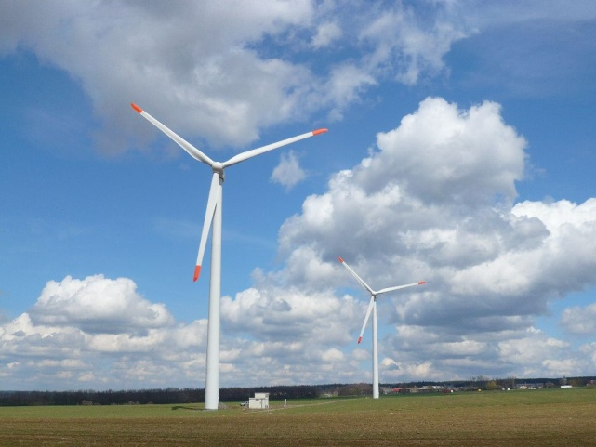
Elektřina a její specifika
elektrická energie je schopnost elektromagnetického pole konat elektrickou práci
snadná transformace na jiné druhy energie (komodita sama o sobě prakticky nevyužitelná – přeměna el. energie na jiné formy energie – mechanickou, tepelnou, světelnou, rotační kinetickou apod.)
Zdroj: ČEZ

Slide 11
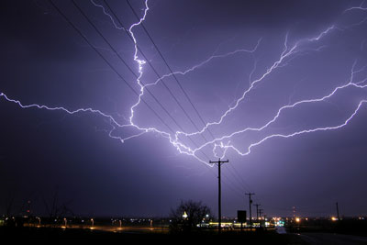
Elektřina a její specifika
poměrně snadná transportovatelnost na dlouhé vzdálenosti (za vzniku přípustných přenosových ztrát)
možnost generace ve velkých jednotkách (velké
výrobní bloky o výkonech stovky MW)
rychlost šíření a prakticky nulové dopravní zpoždění → elektřina musí být vyrobena právě v okamžiku, kdy se spotřebovává

Slide 12
Elektřina a její specifika
elektřina je „hromadná“ značně specifická komodita, dopravuje se po přenosových a distribučních sítích k zákazníkovi – zákazník odebírá v reálném čase a v každém okamžiku rozhoduje o své objednávce okamžitým odběrem
dostupnost elektřiny = veřejná služba (každý má právo na připojení a dodávku elektřiny za nediskriminační cenu)
omezená možnost akumulace (přečerpávací vodní elektrárny – reálné a osvědčené řešení, další řešení ve fázi výzkumu nebo pilotních projektů – bateriové parky, rotující setrvačníky, ...)
důležitá bezpečnost a spolehlivost dodávky elektřiny k zákazníkovi

Slide 13
Elektřina a její specifika
základní vlastnosti z hlediska provozování:
  velmi rychlé šíření poruchy – porucha (či výpadek výroby nebo spotřeby) v jednom místě soustavy vyvolá okamžitý nedostatek (přebytek) elektřiny a zhoršení parametrů v celé soustavě → všichni výrobci a spotřebitelé jsou na sobě v každém okamžiku závislí
  možnost zahraniční výpomoci ze sousedních ES v rámci propojené soustavy
elektrický proud teče cestou nejmenšího odporu, která nemusí být vzdálenostně nekratší (obchodní tok se nemusí rovnat fyzickému toku!) → elektřina protéká z místa výroby do místa spotřeby všemi dostupnými cestami (úzká hrdla v soustavě – protékaní proudu dané impedancí soustavy)
13

Slide 14
Elektřina a její specifika
elektřina je zboží dané kvalitou (zejména sledování veličin U, f) a spolehlivostí
f [Hz] (frekvence/kmitočet) – celosystémový parametr propojených soustav, ovlivněna zejména významnými poruchami v přenosových soustavách, neplánovanými výpadky ve výrobě (elektrárenských bloků apod.) nebo spotřebě
propojená evropská elektrizační soustava (tzv. synchronní zóna)
f = 50 Hz ± 1 % během 99,5 % času
50 HZ + 4%/ -6 % během 100 % času
U [kV] (el. napětí) – lokální charakter – napětí může být v každém uzlu soustavy rozdílné
povolené rozsahy U v přenosové soustavě ČR
400 kV ± 5 %
220 kV ± 10 %
110 kV ± 10 %

Slide 15
Elektřina a její specifika
v každém okamžiku musí být vyrovnaná výkonová bilance – obecně výroba = spotřeba + ztráty
P_{v} = P_{s} ± P_{sal} + P_{z} [kW]
P_{v} – vyrobený činný výkon
P_{sal} – přeshraniční saldo = export/import elektřiny do zahraniční
P_{s} – spotřebovávaný činný výkon
P_{z} – ztráty v soustavě
při nevyrovnané výkonové bilanci následuje zhoršování kvality elektřiny – dochází ke kolísání frekvence a napětí, které může vést až k napěťovému kolapsu soustavy

Slide 16
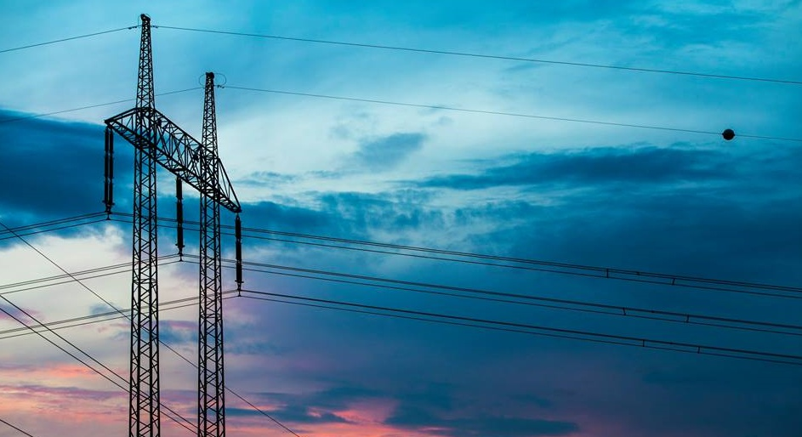
Elektrizační soustava
vzájemně propojený soubor výrobních, přenosových
a distribučních zařízení, přičemž všechna zařízení se
vzájemně ovlivňují
může být provozována samostatně (ostrovní provozy)
nebo jako součást propojené elektrizační soustavy
(v případě poruchy v soustavě často dochází k rozpadu
na několik ostrovních provozů)
hlavní funkce – přeměnit z primárních zdrojů elektrickou energii a dopravit ji do místa spotřeby
Zdroj: [4]
16

Slide 17
Elektrizační soustava
Základní cíle
zajistit dostatečné množství elektrické energie pro všechny spotřebitele v požadovaném čase a kvalitě za nediskriminační cenu
zajistit bezpečnou a spolehlivou dodávku elektrické energie (v Evropě trvalá dodávka, nepřípustná přerušení způsobující významné ekonomické ztráty)
minimalizovat náklady a vlivy na životní prostředí
řízení elektrizační soustavy probíhá převážně na straně výroby (výjimku tvoří v ČR HDO = hromadné dálkové ovládání spotřebičů v domácnostech – spínání vybraných spotřebičů v režimu vysokého a nízkého tarifu)

Slide 18
Výroba el. energie
= přeměna el. enrgie z primárních zdrojů

Slide 19
Primární zdroje
výroba el. energie = přeměna el. energie z jiných forem energie, přeměna z tzv. primárních zdrojů
  Sluneční energie
    vodní energie
    větrná energie
    sluneční záření
    chemická energie (fosilní paliva)
  jaderná energie (štěpení, slučování)
  energie interakce Země-Měsíc
    přílivové/odlivové elektrárny, energie mořských vln
19

Slide 20
Dělení zdrojů elektrické energie
podle způsobu získávání
  prvotní zdroje (získané těžbou)
  vyrobené zdroje (vzniklé zušlěchtěním)
  druhotné zdroje (ze ztrát při přeměnách)
podle zvyklosti užití
  konvenční zdroje (uhelné, jaderné, vodní, ...)
  nekonvenční (geotermální, energie mořských vln, biomasa...)
20

Slide 21
Dělení zdrojů elektrické energie
neobnovitelné
  fosilní paliva (černé a hnědé uhlí, plyn)
  jaderná paliva
obnovitelné
  energie vody
  energie větru
  sluneční záření
  bioplyn, biomasa
  geotermální energie
  energie mořských vln
  energie přílivu a odlivu
21

Slide 22
Dělení výroben elektrické energie
dle typu technologie
  klasické tepelné (parní) elektrárny
    na fosilní paliva (černé a hnědé uhlí, plyn, topné oleje)
    na biomasu
  paroplynové elektrárny (PPC)
  jaderné elektrárny (JE)
  větrné (VTE)
  fotovoltaické (FVE)
  vodní (VE)
  přečerpávací vodní (PVE)
  spalovací (plynové)
  ostatní

Slide 23
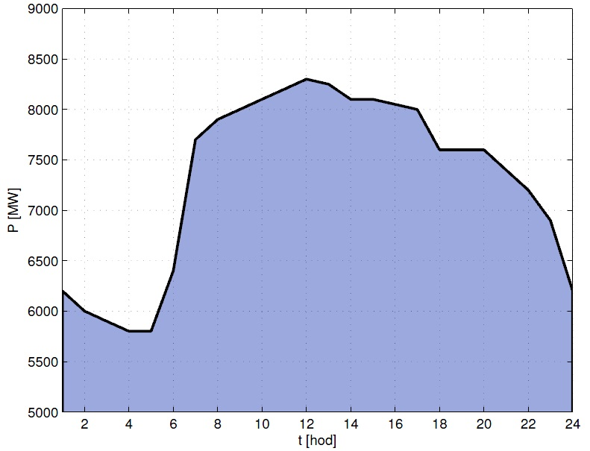
Denní diagram zatížení (DDZ) v ČR
závislost činného výkonu P [MW] na čase t [hod] vztažená na soustavu jako celek
množství spotřebované
el. energie je úměrné integrálu plochy pod
křivkou výkonu

Slide 24
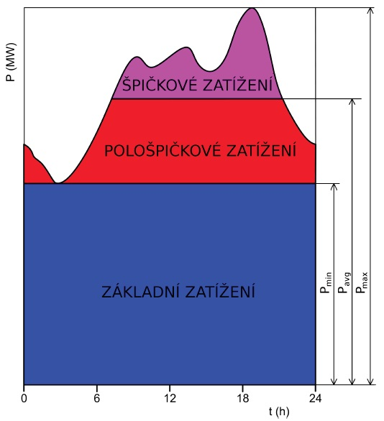
Denní diagram zatížení
špičkové zatížení – přečerpávací a akumulační vodní elektrárny, plynové elektrárny
pološpičkové zatížení – akumulační vodní elektrárny, paroplynové a plynové elektrárny
základní zatížení – jaderné elektrárny, uhelné elektrárny, průtočné vodní elektrárny
Elektrotechnický seminář – A1B14SEM
Cvičení #1
Katedra elektroenergetiky

Slide 25
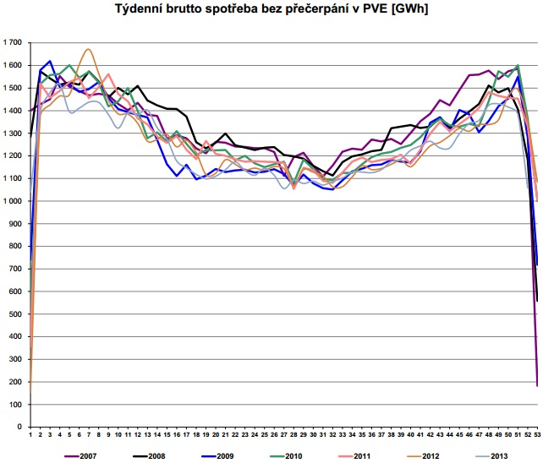
Roční diagram zatížení v ČR
tvar „vlaštovka“ – v zimních měsících je vyšší spotřeba elektřiny díky vytápění, pokles v letních měsících se bude pravděpodobně zmírňovat s rozvojem klimatizací
Zdroj: [2]

Slide 26
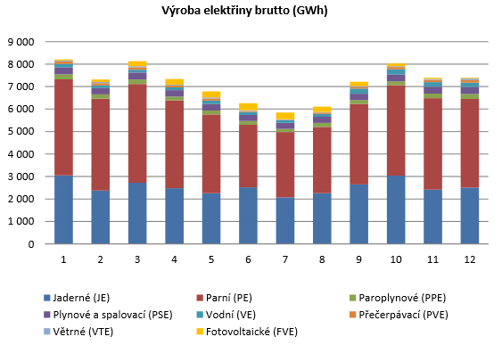
Výroba elektřiny v ČR
Výroba elektřiny za rok 2014 [Zdroj: 12]

Slide 27
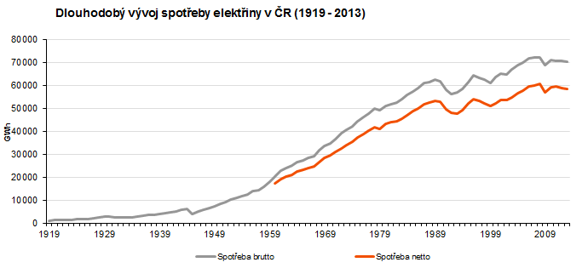
Spotřeba elektřiny v ČR
brutto spotřeba ES ČR = svorky generátoru ± zahraničí – čerpání
národní spotřeba ES ČR = svorky generátoru ± zahraničí – čerpání – vlastní spotřeba
netto spotřeba ES ČR = svorky generátoru ± zahraničí – čerpání – vlastní spotřeba – ztráty
Zdroj: Skupina ČEZ

Slide 28
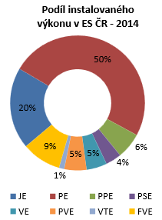
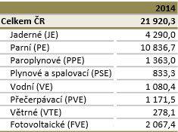
Energetický mix v ČR
Instalovaný výkon v ČR [MW]
Zdroj: [12]

Slide 29
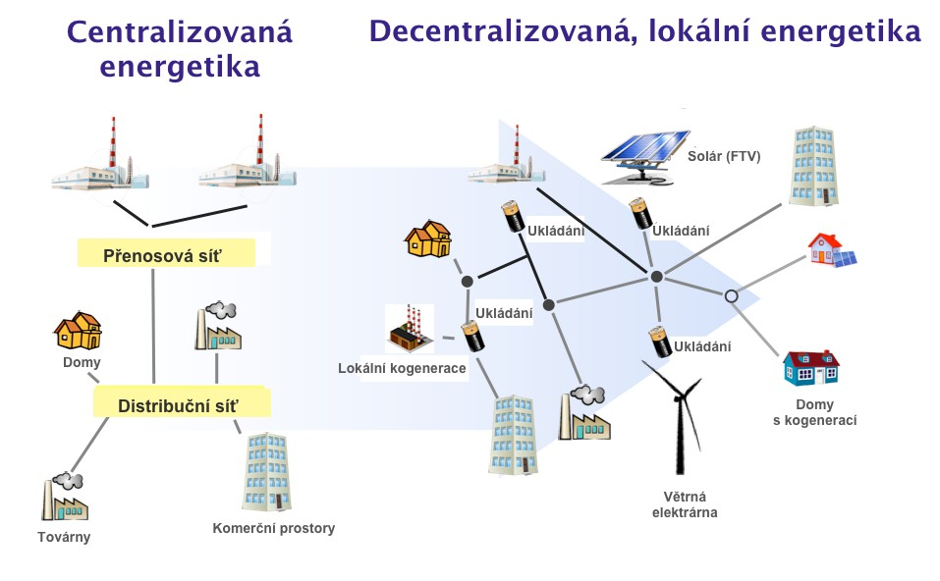
Centralizovaná x decentralizovaná výroba
Zdroj: [5]

Slide 30
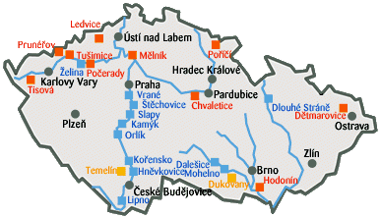
Centralizovaná x decentralizovaná výroba
Centralizovaná výroba
původní model ES, relativně malý počet velkých výrobních bloků o velkém výkonu připojených do přenosové soustavy (napěťové hladiny 220 kV, 400 kV)
jasně daný směr toku výkonu – systémové elektrárny → přenos → distribuce → spotřebitel
nízká cena za 1 kW instalovaného výkonu
nevýhody
přeprava elektřiny na
delší vzdálenosti → větší
přenosové ztráty
negativní dopad výpadku
velkého zdroje na síť

Slide 31
Centralizovaná x decentralizovaná výroba
Decentralizovaná výroba
definice:
  za decentralizované se považují všechny zdroje připojené do distribuční soustavy na hladinách NN, VN a VVN
  nebo dělení dle technologie:
  FVE , VtE, bioplynové stanice, zdroje spalující bioplyn a BRKO (biologicky rozložitelná část odpadu), vodní elekrárny, mikrokogenerace, geotermální zdroje
díky rozvoji OZE nyní aktuálnější – velký počet malých rozptýlených zdrojů
výpadek jednoho zdroje významně neovlivňuje kvalitu el. energie v soustavě
výroba elektřiny v místě spotřeby – odpadávají přenosové ztráty
spotřebitelé se nyní v řadě případů stávají zároveň výrobci + možnost akumulace (nový pojem - tzv. productors + consumers = prosumers)
princip „virtuální elektrárny“ – řízení většího počtu malých výrobních zdrojů – z pohledu dispečerů se jeví jako jeden výrobní blok

Slide 32
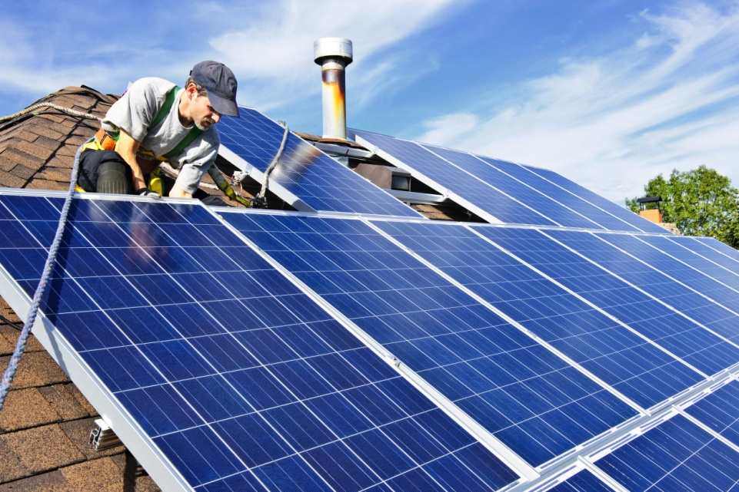
Centralizovaná x decentralizovaná výroba
Decentralizovaná výroba
obnovitelné zdroje ≠ decentralní zdroje
  všechny decentrální zdroje nejsou obnovitelné (mikrokogenerační jednotky, elektrárny a teplárny spalující uhlí, plyn, komunální odpad,...)
  část obnovitelných nepatří mezi decentrální (střední a velké vodní elektrárny (nad 10 MW), PVE, obří solární a větrné parky (v ČR se zatím nevyskytují))

Slide 33
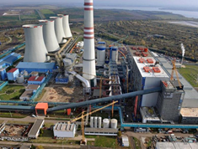
Uhelné elektrárny
Hnědé uhlí (lignit), černé uhlí
výhody
  domácí zdroj (surovinová nezávislost)
  konvenční stabilní zdroj, široká možnost regulace
  břidlicový plyn v Americe – přebytek uhlí → snížení ceny uhlí a
  emisních povolenek
nevýhody
  emise do ovzduší (emisní povolenky, odsíření spalin)
  omezené zásoby uhlí (respektive není plánováno vytěžit dostupné zásoby – otázka prolomení těžebních limitů)
  výrobní zdroje musí splňovat zpřísňující se emisní limity
největší zdroje v ČR: Dětmarovice (800 MW), Hodonín (105 MW), Chvaletice (800 MW), Ledvice (330 MW), Mělník, Počerady (1000 MW), Prunéřov (1600 MW)

Slide 34
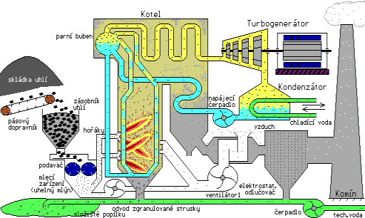
Uhelné elektrárny
většina z českých uhelných elektráren spaluje severočeské hnědé uhlí a je z praktických důvodů situována do bezprostřední blízkosti těchto dolů v severních a v severozápadních Čechách, několik spaluje černé uhlí
v řadě uhelných elektráren se spolu s uhlím spaluje biomasa. Největším producentem elektřiny a tepla z biomasy je v rámci Skupiny ČEZ v ČR Elektrárna Hodonín
princip – spalování uhlí v kotli → uvolněné teplo ohřívá vodu v trubkách → přeměna vody na páru, roztáčení lopatek parní turbíny → výroba el. energie v generátoru

Slide 35
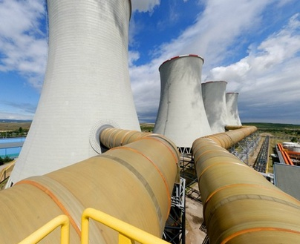
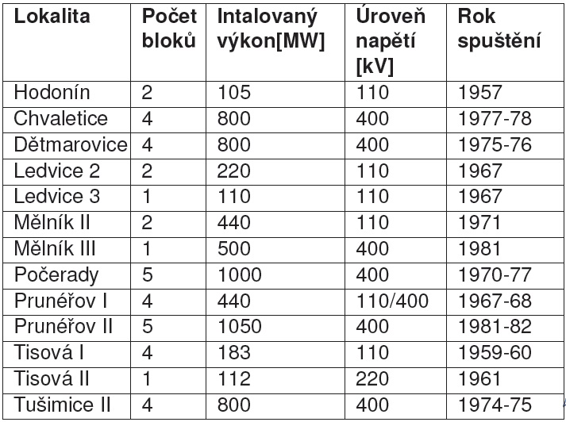
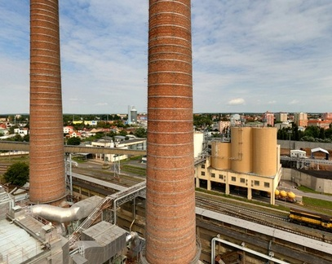
Uhelné elektrárny
Tepelné elektrárny v ČR nad 100 MW
Uhelná elektrárna Tušimice, zdroj: [1]
Uhelná elektrárna Hodonín, spalování biomasy, zdroj: [1]

Slide 36
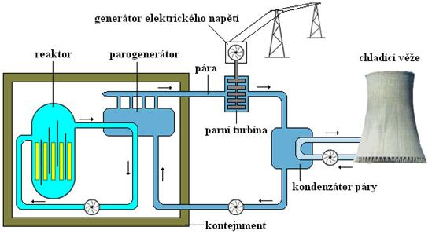
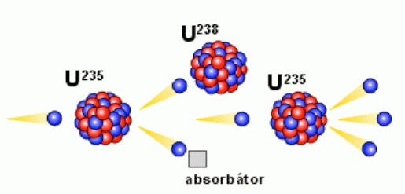
Jaderné elektrárny
jaderným palivem je obohacený uran ve formě tablet oxidu uraničitého uspořádaných do palivových tyčí
v reaktoru probíhá štěpná reakce → vzniká teplo → ohřev páry v parogenerátoru → parní turbína pohání generátor
moderátorem i chladivem je deionizovaná voda
2 okruhy – primární a sekundární

Slide 37
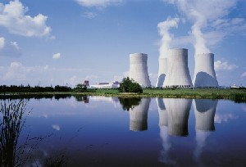
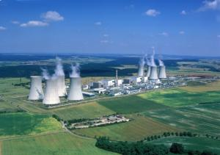
Jaderné elektrárny
výhody – neprodukují emise CO₂, na malé ploše velký výkon, možné uskladnění paliva na dlouhou dobu provozu, v ČR se těží surový uran (tzv. žlutý koláč)
špičkový provoz JE – ekonomicky nevýhodný a v mnohých případech limitovaný provozními parametry
Temelín – od r. 2000
  2 x 1055 MW (2 bloky, 2 tlakovodní reaktory VVER)
  největší výrobní blok v české ES
Dukovany – od r. 1985
  4 x 510 MW (2 dvojbloky, 4 tlakovodní reaktory typu VVER)
  vysoce spolehlivá, první jaderný zdroj v ČR
Jaderná elektrárna Temelín [1]
Jaderná elektrárna Dukovany [1]

Slide 38
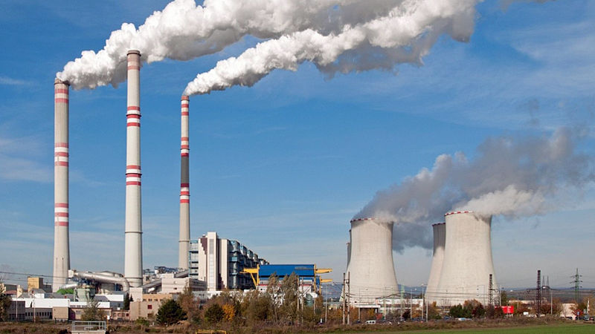
Plynové elektrárny
rychlé najíždění a odstavování zdroje – výkonová pružnost → flexibilní výrobní zdroj (pokrytí špičkové části denního diagramu zatížení)
nízké investiční náklady, vysoké provozní (drahé palivo – plyn, olej)
dobrá účinnost (25 až 35 %), teplota spalin > 1500 ºC
vysoká provozní spolehlivost
Elektrárna Počerady,
zdroj: [6]

Slide 39
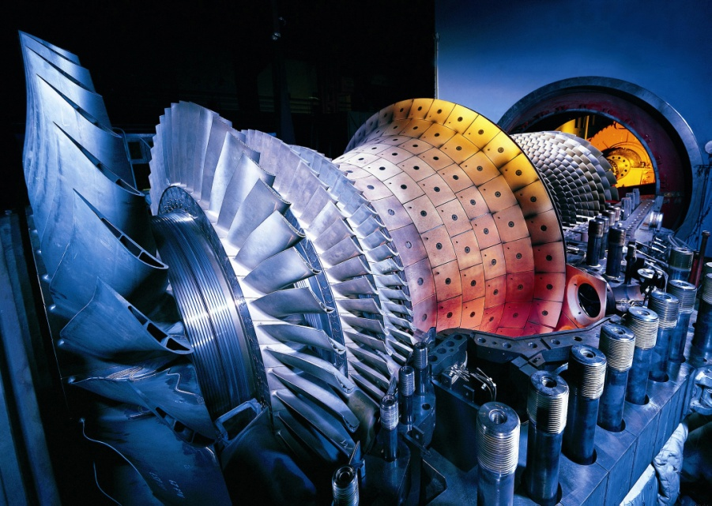
Paroplynové elektrárny
kombinovaný cyklus – spalovací
turbína, její odpadní teplo ve
spalinách využívají generátory páry
→ zásobování parní turbíny
vyšší účinnost (až 60 %) než uhelné
bloky,
nižší emise spalin na vyrobenou MWh
flexibilní zdroj s rychlým najetím – do
několika minut (pokrytí špičkové části
denního diagramu zatížení)
Spalovací turbína [1]
palivo – zemní plyn, olej (nižší emise než uhlí)
nízké investiční náklady, vysoké provozní (drahé palivo)

Slide 40

Obnovitelné zdroje elektřiny
výhody
  obnovitelný zdroj elektrické energie, žádné
  emise → čistá el. energie (platí pro vodní,
  fotovoltaické, větrné..., neplatí pro spalování
  biomasy, bioplynu)
  zpravidla nízké provozní náklady
nevýhody
  obecně obnovitelné zdroje ≠ ekologicky čistá el. energie
  intermitentní zdroje – nesouvislá, obtížně predikovatelná výroba elektrické energie závislá na aktuálních klimatických podmínkách, rychlé změny (oblačná fronta, rychlost proudění větru)
  „pseudoekologické“ – z pohledu řízení soustavy je nutné mít zálohu výkonu v konvenčních zdrojích (1 MW v OZE elektrárnách ~ přibližně 10 MW v konvenčních zdrojích)
  klimatická změna může ovlivnit velké množství výroben najednou (např. výbuch sopky – zastínění fotovoltaických elektráren)
Zdroj: [9]

Slide 41
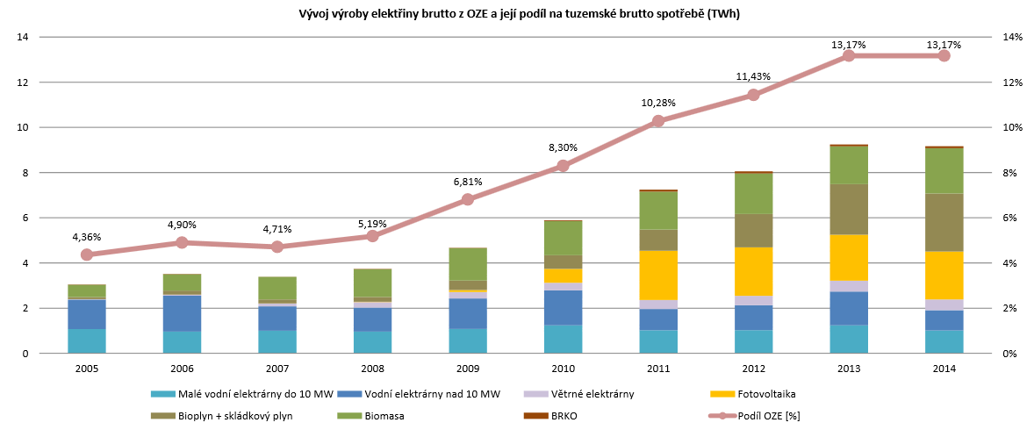
Obnovitelné zdroje v ČR
vodní elektrárny – konvenční zdroj
fotovoltaické elektrárny – významný rozvoj od r. 2010
větrné parky
spalování bioplynu, biomasy
*
Zdroj: [2]
*
biologicky rozložitelná
část komunálního odpadu

Slide 42
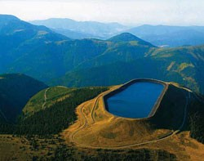
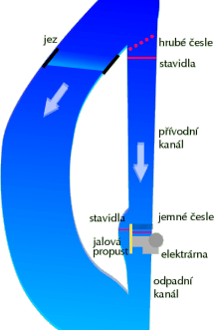
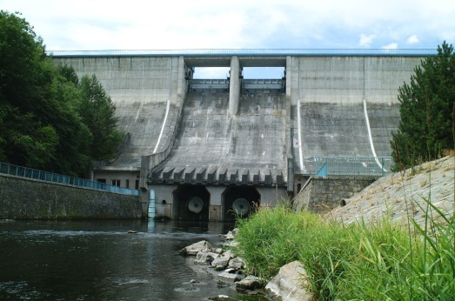
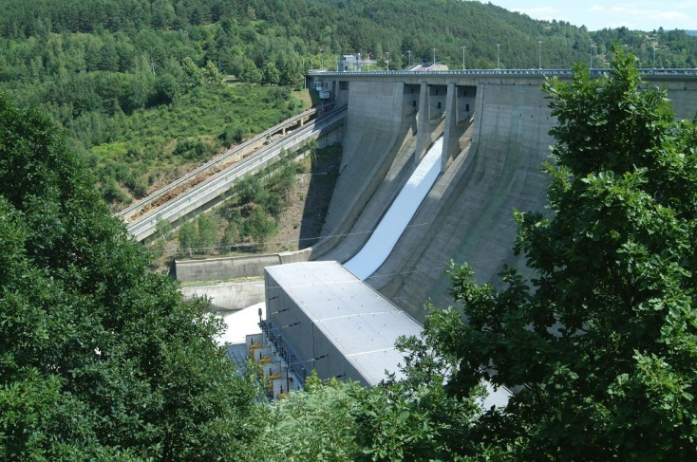
Vodní elektrárny
Dělení
dle funkce
  1) akumulační – zadržují vodu
  v nádrži
  2) průtočné – bez akumulace vody
  3) derivační – přívod vody derivačním kanálem
  4) přečerpávací – pracují v generátorickém a čerpadlovém
  režimu (výroba el. energie ve špičkách, spotřeba el. energie na čerpání vody do horní nádrže zpravidla v noci)
dle výkonu
  malé (MVE) –
  do 10 MW
  střední
  velké – nad 200 MW
4) Dlouhé Stráně,
horní nádrž
3) Schéma derivační
elektrárny,
zdroj: ČEZ
2) Mohelno, zdroj: ČEZ
1) Orlík, zdroj: ČEZ

Slide 43
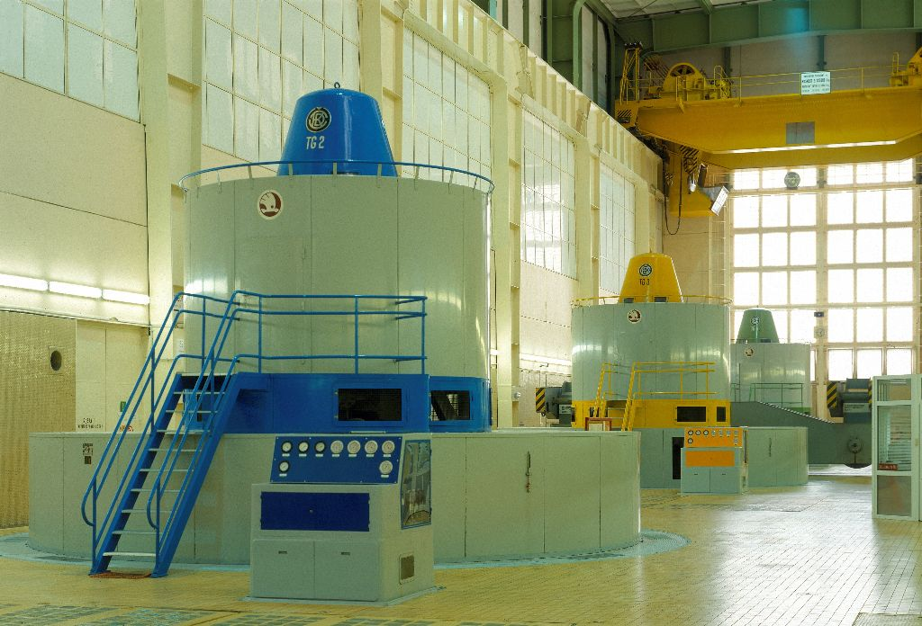
Vodní elektrárny
dle spádu
  nízkotlaké – do 20 m
  středotlaké
  vysokotlaké – nad 100 m
výhody
  obnovitelný zdroj elektrické energie, žádné emise - čistá el. energie
  nízké provozní náklady
  rychlé najetí zdroje, dnes často dálkově ovládané (spouštění elektrárny povely z dispečinku)
nevýhody
  akumulační elektrárny – zatopení rozsáhlého území
  narušení původního ekosystému, změna krajinného rázu, vysoké investiční náklady, potenciál velkých zdrojů u nás vyčerpaný
  průtočné – výkon závislý na průtoku vodního toku (suchý rok)
vodní elektrárny v ČR
  velké: Vltavská kaskáda + PVE
  malé (MVE): vesměs decentralizované zdroje
Strojovna elektrárny
Orlík, zdroj: [1]

Slide 44
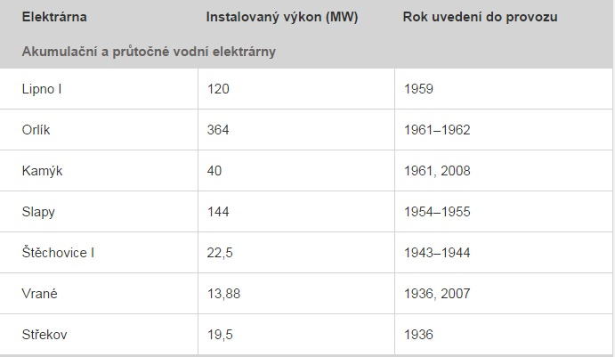
Vodní elektrárny
Akumulační a průtočné

Slide 45
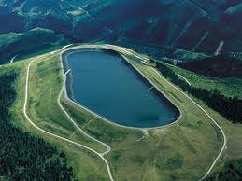
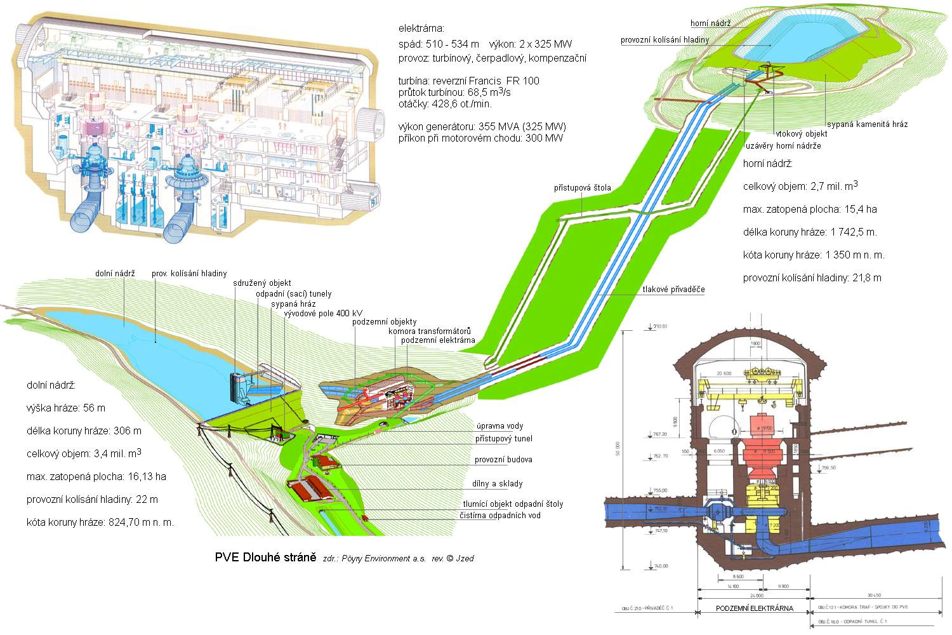
Vodní elektrárny
Přečerpávají
Přečerpávací vodní
elektrárna Dlouhé
Stráně
pracují v generátorickém nebo čerpadlovém režimu (výroba el. energie ve špičkách, spotřeba el. energie na čerpání vody do horní nádrže zpravidla v noci)
Dlouhé Stráně – budovaná jako záložní zdroj pro Temelín,
Dalešice – napájení Dukovan

Slide 46
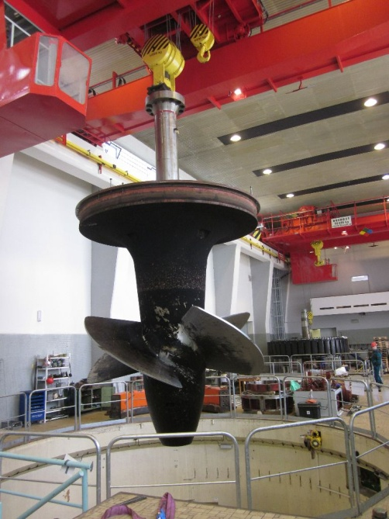
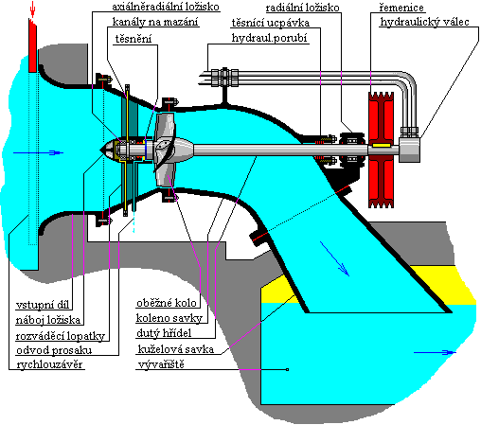
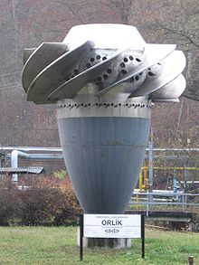
Vodní turbíny
Kaplanova
Kaplanova turbína,
elektrárna Kamýk,
zdroj: ČEZ
přetlaková výborně regulovatelná turbína - natáčení rozváděcí i oběžné lopatky, vertikální nebo horizontální instalace
výroba je poměrně náročná, což se odráží ve vyšších cenách
používá se pro nízké spády od 1 do 20 m, průtoky
0,1 až několik m³/s (jezové a MVE)
Kaplanova turbína,
Elektrárna orlík,
zdroj: [6]

Slide 47
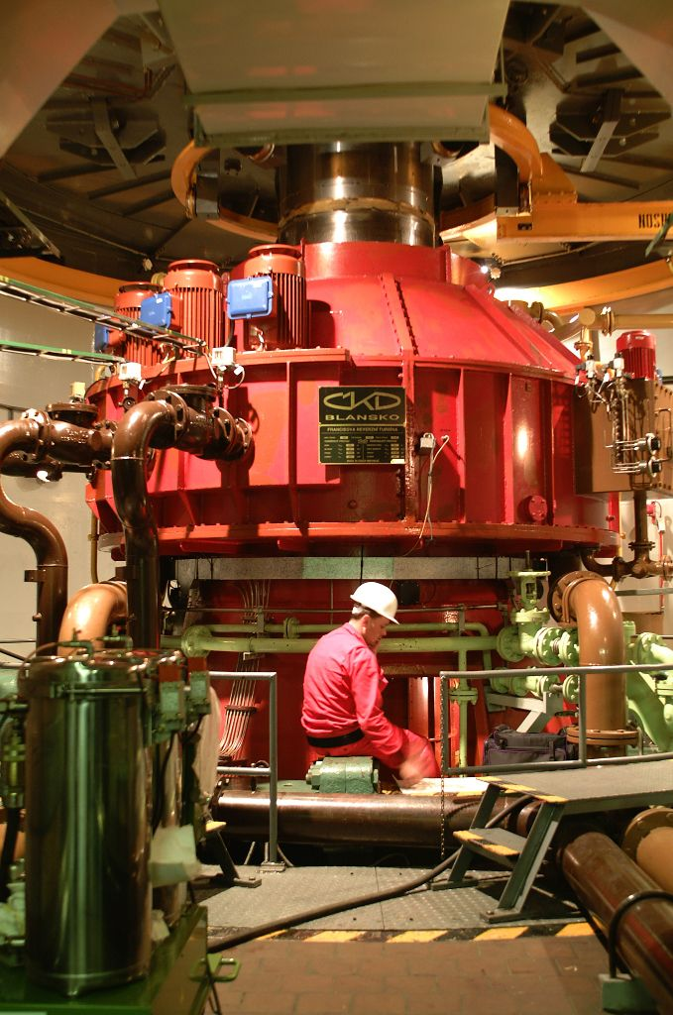
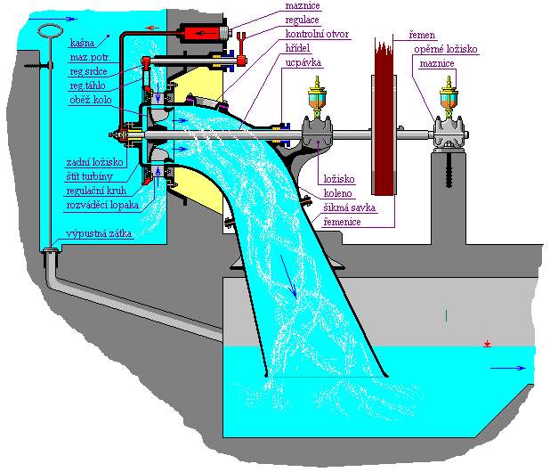
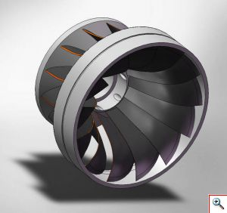
Vodní turbíny
Francisova
Francisova turbína,
Dlouhé Stráně
zdroj: ČEZ
používá se pro velmi nízké spády od 0,8 m a pro velké průtoky i jako reverzní v přečerpávacích elektrárnách se spádem až do 500 m
lze použít jako reverzibilní stroj (čerpání), v ČR nejrozšířenější typ

Slide 48
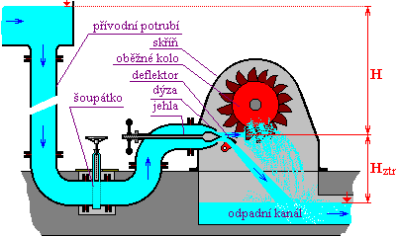

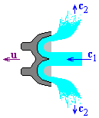
Vodní turbíny
Peltonova
rovnotlaká turbína s využitím pro vysoké spády nad 30 m a pro průtoky od 10 l/s
využívá se ve vysokotlakých (horských) oblastech

Slide 49
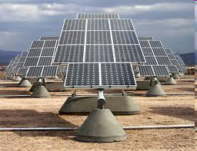
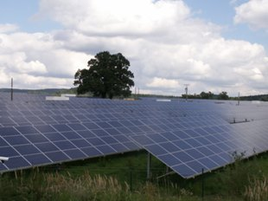
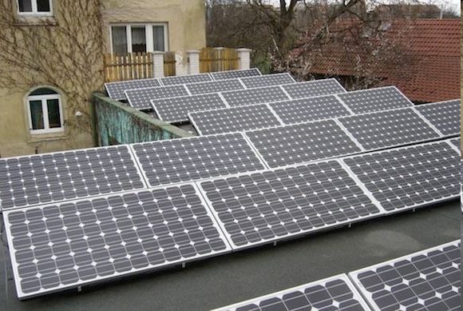
Fotovoltaické elektrárny
    druhy elektráren
      statické (nižší účinnost) x trackery (natáčení panelu za
      sluncem)
      střešní (efektivní využití ploch) x volné plochy (zábor
      zemědělské půdy)
    demonstrační systém na střeše FEL (K13113) – 3 kW
Natáčecí panely – tzv. trackery
FVE Chýnov – instalace na volné půdě [2]
Střešní instalace FVE

Slide 50
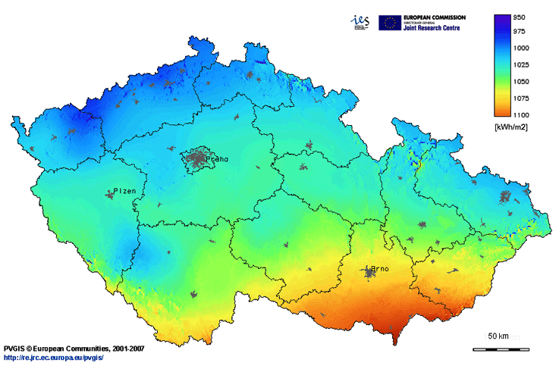
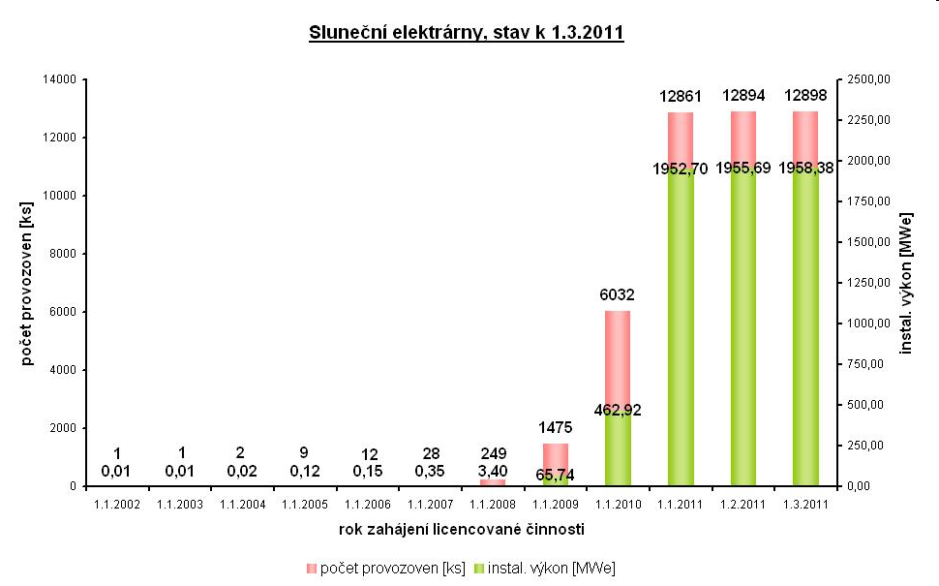
Fotovoltaické elektrárny v ČR
nevhodné podmínky státní podpory OZE (povinný výkup, zelený bonus) → masivní rozvoj FVE (instal. výkon více než 2 GW), dnes zastavena podpora instalací na zemědělskou půdu, zůstává podpora střešních instalací
75 % energie dopadá na naše území v období duben – září, v ČR dopadne na 1 m² vodorovné plochy zhruba 950 – 1340 kWh energie, účinnost panelů max. cca 20 % → pro naše podmínky nejsou perspektivní (pro přijatelný výkon velký zábor plochy)

Slide 51

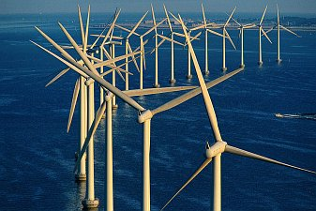
Větrné elektrárny
a) „onshore“ – instalace na pevnině ve větrných oblastech
b) „offshore“ – instalace větrných parků v moři – přenos
vyrobené el. energie na pevninu podmořskými stejnosměr. kabely
nevýhody – rušení (hluk), velmi rychlé změny výroby
a) Větrné mlýny Janov, ČR [2]
b) Větrný park v Dánsku

Slide 52
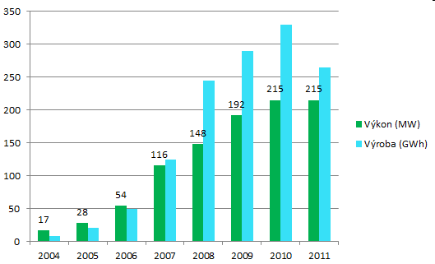

Větrné elektrárny v ČR
vyšší polohy nad 650 m n.m.
nelze realizovat VTE v CHKO
Instalace větrných elektráren v ČR

Slide 53

Bioplynové stanice
organické materiály produkují ve fermentačních nádobách bez přístupu vzduchu bioplyn (vysoký obsah metanu) → spalování v kotlích, výroba elektřiny
palivo – kukuřičná siláž, řepné řízky, ...
Bioplynová stanice Číčov [2]

Slide 54


Spalování biomasy
výhody:
  zdroj energie – není vázán na lokality
  pěstování energetických plodin
  likvidace odpadů – zbytek lze využít jako hnojiva
  menší negativní dopady na životní prostředí
nevýhody:
  vyšší obsah vody → nižší výhřevnost
  vyšší objem paliva → vyšší skladovací prostory
  vysoké investiční náklady na výrobu bioplynu
  nutnost likvidace popela
  logistika přísunu paliva
situace využití biomasy v ČR
  využití rychlerostoucích dřevin (habr, olše, … )
  → lisování do pelet/briket
  využití dřevěného odpadního materiálu
  (dřevěné odštěpky a krajinky z pil)
  využitelný tříděný odpad
  otruby
  obilná sláma
    využití v energetice pouze 20 - 30 %
Navážka biomasy, zdroj [2]

Slide 55


Geotermální elektrárna
využití geotermální energie – ve výměníku předá hornina teplo přivedené vodě → ohřátí vody, roztočení turbíny
hloubka vrtu – v našich podmínkách až 5 000 m, vysoké investiční náklady
výroba tepla: několik projektů – Ústí n. Labem, Praha, Děčín
výroba elektřiny: projekt Litomeřice – ve stádiu přípravy, jen pro zajímavost ☺, v ČR nízký potenciál využití
Princip geotermální elektrárny,
zdroj: [10]
Geotermální elektrárna na Islandu,
zdroj: [11]

Slide 56
Předpokládaný rozvoj OZE a decentralizované výroby
obecně – vychází z politiky ochrany klimatu
FVE – preferované instalace na střechy a konstrukce budov, útlum instalací na zemědělské půdě
rozvoj mikrokogeneračních jednotek – spalování plynu, místní zásobování elektřinou
VtE – rozvoj větrných parků
rozvoj spalování biomasy a bioplynu
vodní elektrárny – nepředpokládá se rozvoj → hydrologické podmínky omezené
přečerpávací vodní elektrárny – uvažovaná výstavba nového zdroje (využití pro akumulaci)
→ připojování výrobních zdrojů na hladině NN

Slide 57
Energetický mix ČR – budoucnost?
obecné priority:
  snížení dovozní závislosti, rozvoj OZE útlum uhlí, rozvoj spalování odpadů, plynu a biomasy (vychází z priorit EU)
predikce – mírně rostoucí spotřeba elektrické energie v ČR i ve světě
stárnoucí stávající výrobní zdroje, odstavování uhelných bloků – končící životnost, nedostatečné zásoby hnědého uhlí/ nejisté prolomení těžebních limitů, výrobní bloky nesplňující ekologické limity (emisní omezení, Směrnice 2010/75/EU) – nemusí se vyplatit rekonstrukce, ukončení provozu vybraných zdrojů
dožití Dukovan, zastavený tendr na dostavbu Temelína
→ nedostatečná výroba již v roce 2035 (2040)
v současné době je soustava ČR exportní, v roce 2035-2040 již bude výrazně importní (závislost na dovozu z okolních soustav), pokud nedojde k výstavbě nových výrobních zdrojů

Slide 58
Energetický mix ČR – budoucnost?
koncepce vývoje energetiky v ČR (v návaznosti na důležité dokumenty – ASEK, NAP SG...)
vychází ze strategických priorit (bezpečná a dostatečná dodávka el. energie pro obyvatelstvo, zvýšení dovozní nezávislosti paliv + zachování nezávislosti v dovozu elektřiny) a priorit týkajících se ochrany klimatu (směrnice apod. z EU)
hlavní směry/úkoly:
  výstavba 2 bloků v ETE a 1 bloku v EDU, prodloužení životnosti existujících na 60 let s podmínkou udržení bezpečnosti
  utlumení finanční podpory OZE a její selektivita, zastavení provozních podpor, podpora integrace OZE
  podpora akumulace

Slide 59

Zdroj: [8]

Slide 60

Blackout v USA, 14.8.2003
Zdroj: [8]

Slide 61

Blackout v Itálii, 28.9.2003
Důsledek nadřazení obchodu nad spolehlivostí... Zdroj: [8]

Slide 62
Literatura, zdroje obrázků
[1] Odkazy na stránky Skupiny ČEZ
Jak funguje uhelná elektrárna - http://www.cez.cz/cs/vyroba-elektriny/uhelne-elektrarny/flash-model-jak-funguje-uhelna-elektrarna.html
Jak funguje paroplynová elektrárna - http://www.cez.cz/cs/vyroba-elektriny/paroplynove-elektrarny/jak-funguje-paroplynova-elektrarna.html
Jaderné elektrárny v ČR
http://www.cez.cz/cs/vyroba-elektriny/jaderna-energetika/je-v-cr.html
[2] Energetický regulační úřad http://www.eru.cz
[3] Provozovatel české přenosové soustavy ČEPS, a.s. www.ceps.cz
[4] Materiály z předmětu Elektroenergetika – přístupné na www.powerwiki.cz
[5] Centrální a decentralizovaná výroba – www.energomag.cz
[6] Kaplanova turbína - cs.wikipedia.org

Slide 63
Literatura, zdroje obrázků
[7] Vitruální prohlídky – elektrárny Skupiny ČEZ
http://virtualniprohlidky.cez.cz/cez-virtualni-prohlidky/
[8] Portužák, R. – přednášky k rekvalifikačnímu kurzu „Pracovník liberalizované energetiky“, AEM
[9] The Decentralized Energy Transition in Germany - http://www.kanada.diplo.de/Vertretung/kanada/en/newsletter/Toronto/2012/dezember/osea-webinar.html
[10] Princip geotermální elektrárny
www.worldofenergy.com.au
[11] Hellisheidi Geothermal Power Plant https://www.flickr.com/photos/arnitr/324731289/
[12] ERÚ - Roční zpráva o provozu ES ČR 2014

Slide 64
Literatura, zdroje obrázků
[1] Siemens Energy Storage http://www.allforpower.cz/UserFiles/files/2011/siemens.pdf
[2] Modelování regulačních schopností elektrizačních sítí pomocí rotujících setrvačných hmot - Dvorský, E., KEE, FEL, ZČU v PLzni
[3] Elektrizační soustavy http://www.energyweb.cz/web/index.php?display_page=2&subitem=1&ee_chapter=5.3.2
[4] Provozovatel české přenosové soustavy ČEPS, a.s. www.ceps.cz
[5] Materiály z předmětu Elektroenergetika – přístupné na www.powerwiki.cz
[6] SOLANDIA INVEST s.r.o. www.solandia.cz
[7] Materiály z rekvalifikačního kurzu Pracovník v liberalizované energetice, AEM 2014

